Slide 1
H.265 无损帧内编码算法优化及硬件实现
指导教师： | 林敏 教授
答辩学生： | 林庆毫 (学硕)
Notes:
各位评审专家大家好，我是林庆毫，我的研究方向是视频编解码，软件算法和硬件实现都有涉及。
导师是林敏教授，今天具体的报告主题是H.265无损帧内编码算法优化及硬件实现。

Slide 2
1. 研究背景、意义
Notes:
首先简单介绍一下研究背景和意义

Slide 3
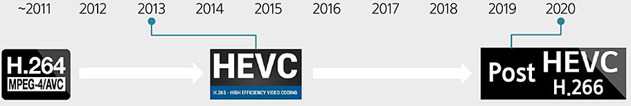
研究背景、意义
H.265 无损帧内编码算法优化及硬件实现
H.265
性能、复杂度、兼容性良好
H.26X 系列是应用最广泛的视频编码标准
Notes:
我们可以从课题名称中的3个关键词来看：H.265、无损和帧内编码。
首先，H.265。主流的视频编码标准有H.26X系列，中国的AVS系列还有谷歌的VP或者说AV系列。这里面由于26X系列发展得最久应用最广泛，所以学术上的视频编码研究还是以26X系列为主，同时工业上H.265也还出于快速普及的过程。所以对265的研究在学术上和工业应用上都是有重要意义的。
当然这里也可以看到去年266的标准正式发布了，所以我们也有在往266的方向靠，这个后面会再提到。

Slide 4
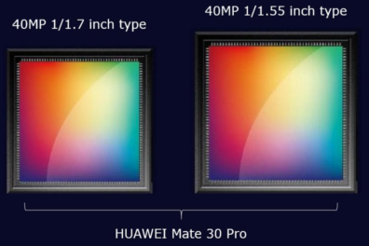


研究背景、意义
H.265 无损帧内编码算法优化及硬件实现
无损
传感器分辨率持续上升、存储价格下降
特定领域必须使用无损
Notes:
第二个关键词，无损，针对无损进行研究有2个原因。
一是图像传感器的分辨率一直在提升，这就需要视频编码算法给出更优秀的编码效率；同时存储器的价格在下降，这让很多领域也开始使用无损编码了。
第二是某些特定的领域是必须使用无损编码的，比如涉及到人身安全的指纹图像存储、全球疫情影响下的医学影像的传输，这些数据是容不得一点失真的，这要是由于图像不清楚导致出现医疗事故就糟糕了。

Slide 5
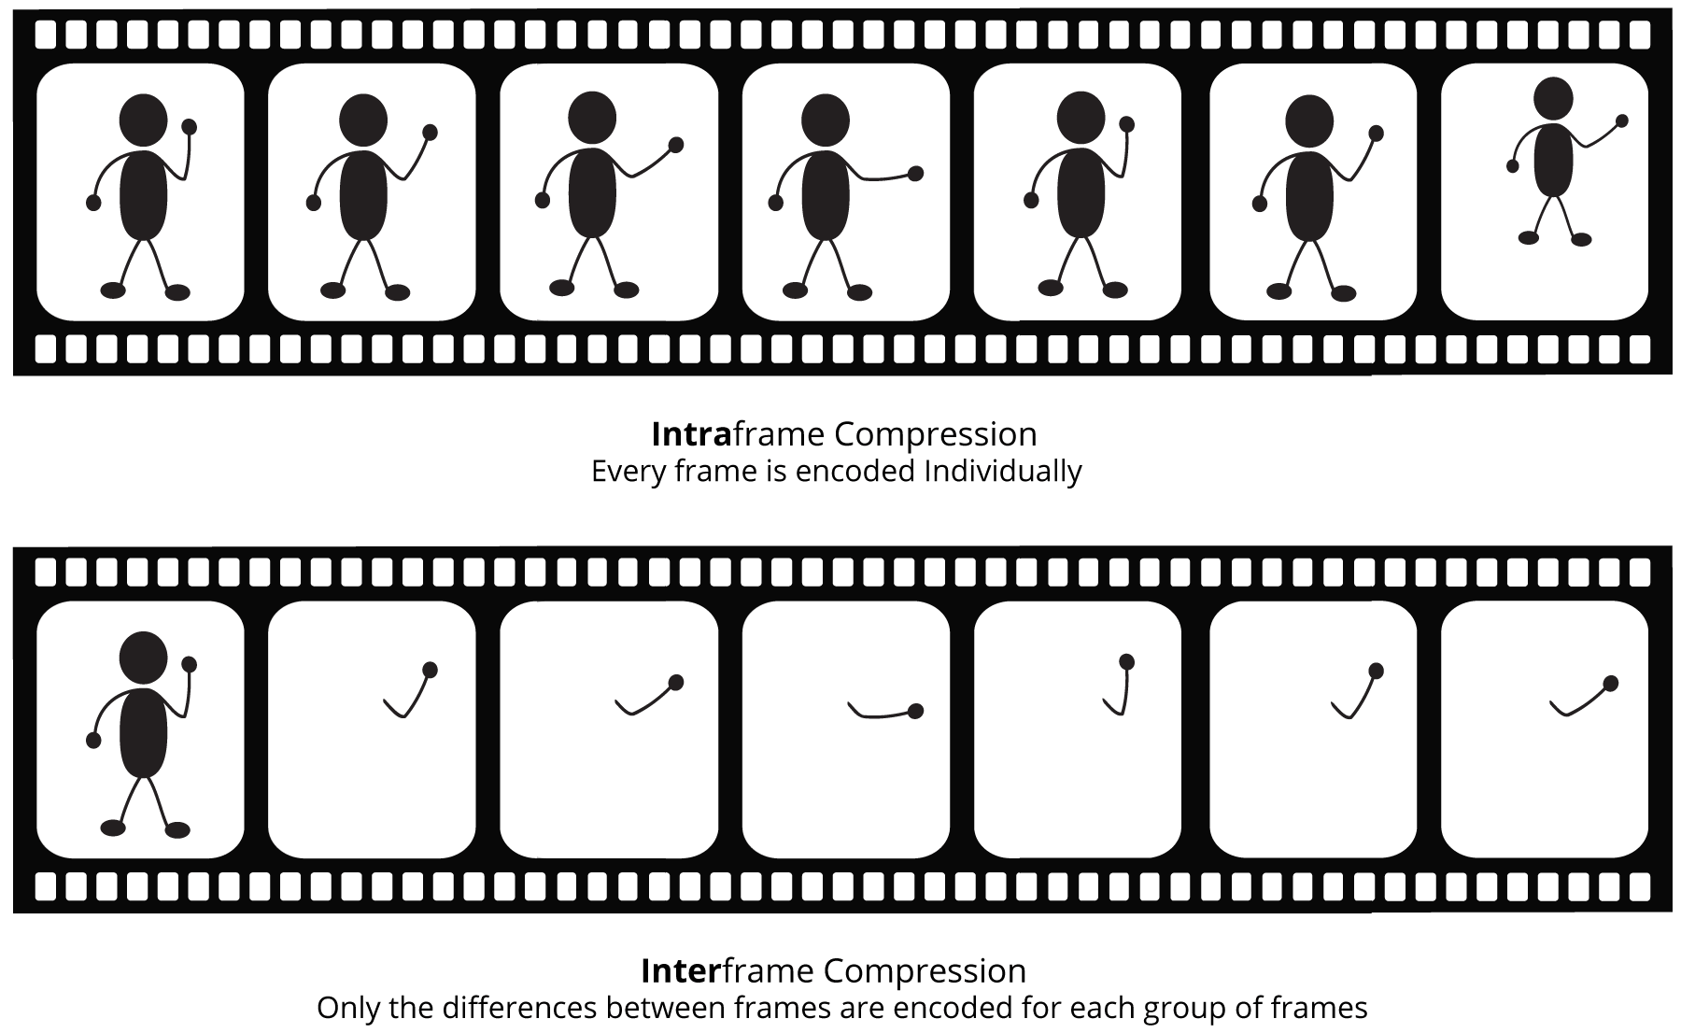
研究背景、意义
H.265 无损帧内编码算法优化及硬件实现
帧内编码
低功耗
关键帧仅使用帧内编码，间接整个编码序列
原始序列
关键帧
帧内编码
Notes:
最后一个关键词，我们仅对帧内编码进行优化。
一是我们进行的项目有一个低功耗的需求，如果用上帧间编码，产生的功耗需求是我们整个系统无法接受的。
二是帧内编码会对关键帧产生比较大的影响，如果帧内编码优化好了，也会对整个视频序列产生比较大的优化。

Slide 6
2. 研究现状
Notes:
好的
接下来简单介绍一下国内外研究现状

Slide 7
研究现状
TCSVT. Lossless image and intra-frame compression with integer-to-integer DST
改进无损帧内编码的“变换”过程
ICIP. A fast lossless implementation of the intra subpartition mode for VVC
无损帧内编码的快速编码块划分
TIP. Piecewise mapping in HEVC lossless intra-prediction coding
通过映射降低无损帧内编码的系数能量
TCSVT. A low-complexity embedded compression codec design with rate control for high-definition video
嵌入式低功耗帧内视频编码器
Notes:
时间有限，就用一张简单介绍一下。
我们可以从近几年的一些顶会顶刊中看到相似的研究内容。有设法改进系数变换过程来提高编码效率的，有研究无损帧内编码的快速块划分算法的，有通过数值映射降低数据中心提高压缩率的，还有部分研究嵌入式设备的低功耗视频编码的。
这也从侧面反映了这个研究方向是有一定热度的。

Slide 8
3. 课题主要工作
Notes:
接下来介绍课题进行的主要工作。

Slide 9
主要工作
软件算法创新
硬件实现
L形迭代预测算法 (L-IP)
L形迭代预测，提高预测精度
L形编码块划分算法 (L-BP)
L形编码块划分，分块更加灵活
残差中值边缘检测算法 (R-MED)
利用边缘检测，降低残差能量
联合算法 (L-BPIP)
H.265 硬件编码器
将所提算法硬件实现
FPGA 原型验证平台
将编码器映射到 FPGA
实时编码验证
Notes:
我在课题中完成的工作主要分为两大部分，1是软件算法的创新，2是硬件实现。
软件算法创新方面课题提出了4个优化算法，分别是：
L形迭代预测算法，可以通过迭代预测提高预测准确度
L形编码块划分算法，使分块模式更加灵活
残差种植边缘检测算法，利用边缘检测进行预测，降低待编码残差的整体能量
最后是一个联合算法
硬件方面我做的工作是将所提算法进行了硬件实现，并且搭建了一个完整的FPGA视频编解码原型验证平台，通过这个平台对编解码过程进行实时的验证。

Slide 10
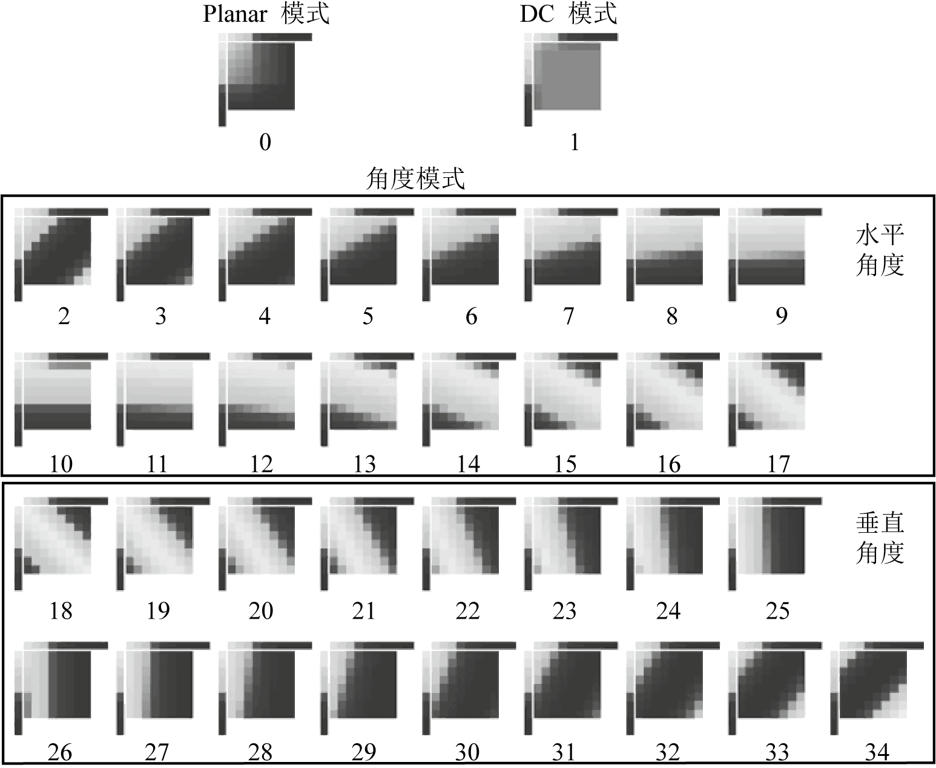



算法1 L形迭代预测
背景
H.26X 标准中以不同尺寸的块为单位进行预测、编码
Notes:
先介绍第一个算法，L形迭代预测。
介绍算法之前我们需要对26X系列标准的预测有个基础概念。视频帧内压缩过程中减少信息冗余的一个重要步骤就是预测，预测就是利用自然图像的空间相关性，就是说视频图像中一块比较小的区域内的像素值基本上都是十分接近的，利用这个特性对原始像素值先做一次预测，之后我们就不再编码原始的像素数值了，而是编码预测值和原始值的残差，残差的动态范围很小，所以可以达到一个去冗余，压缩数据的效果。
具体的预测过程基本是取出左侧一列和上面一行当作参考点，然后按照投影、插值来进行的。比如我按照这个角度来预测，预测结果就长这样，按这个角度，结果就是这样。265标准规定了33个预测角度，只要把这33种都试一遍，基本上都能找到比较好的预测值。

Slide 11
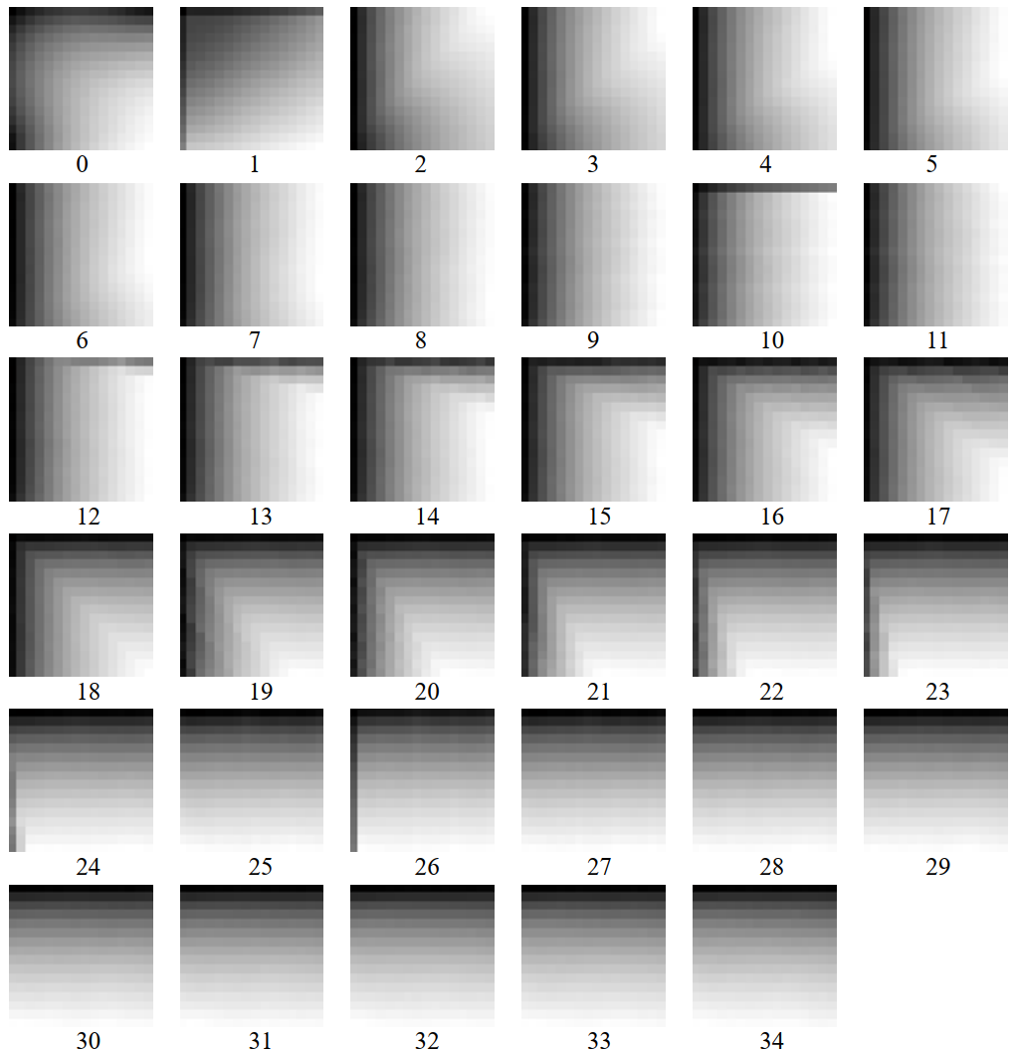
算法1 L形迭代预测
发现问题
以块为单位进行预测的局限性：离参考点越远越不准确
Notes:
这里就出现了一个问题。由于26x系列都是以块为基本单位进行预测的，那很容易想到在这个块里面，距离左侧、上侧的参考点越远的地方，得到的预测值可能越不准确。
这里有一个统计验证了这个想法，这里将每个预测模式得到的预测值的准确度分布用颜色画了出来。颜色越深待变预测越准，基本上都是越靠近右下角预测准确度越低。

Slide 12
算法1 L形迭代预测
提出优化算法
逐L形区域迭代预测
Notes:
于是我们就提出了L形迭代预测算法，算法的基本思路是在保持块结构的前提下，在进行预测时以一个个倒置的L形的形状来迭代进行。这样划分之后，每个L形都以前一个L形为参考点进行预测，这样基本上将参考点和待预测点的距离缩短到了1个单位，因此预测准确度也得到了明显的提升。

Slide 13
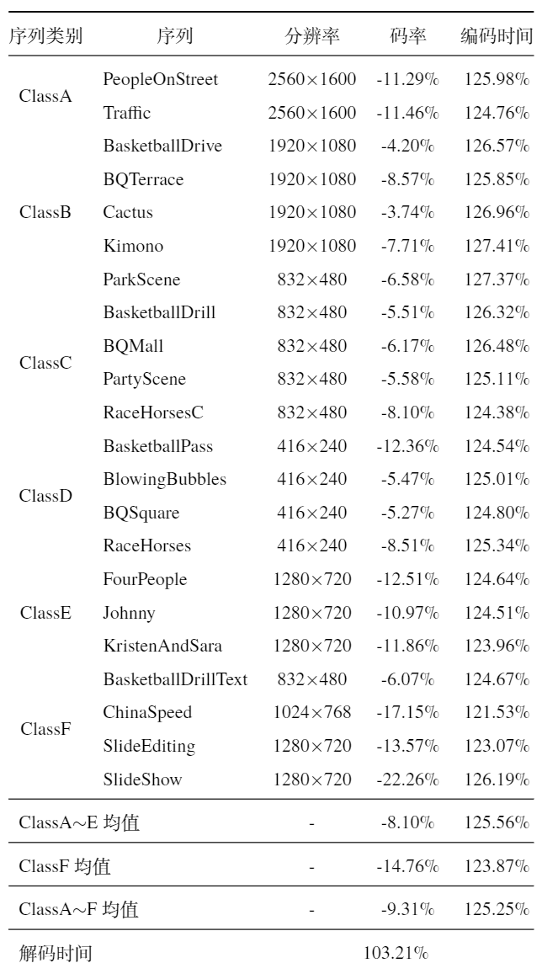

算法1 L形迭代预测
完整测试结果：
算法性能验证
Notes:
我们通过标准的测试流程来验证算法的性能
具体哪个序列优化了多少我们就不看，我们看整体的平均结果。应用了L形迭代预测算法后，所有序列的码率平均降低了9.3%，当然也付出了一些编码时间增加的代价，编码时间增加了大约1/4，但是解码时间基本没有变化。这个结果表示算法的优化是很明显的。

Slide 14
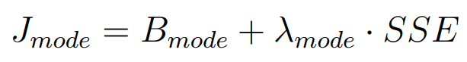
算法2 L形编码块划分
背景
H.265 的编码块划分流程
Notes:
接下来介绍第二个算法，L形编码块划分。
同样的，我们先了解一下265标准中的块划分流程。26X在对一个宏块进行编码时，会根据块内图像纹理的丰富程度自适应地选择块的尺寸，平坦的块会选择以大尺寸的状态进行处理，纹理丰富的地方会划分出很多小块保证预测的准确度。
这个自适应的过程简单来说就是试出来的，这里有一个块，我拿到的时候先试着以大块的模式编码一遍然后记录下代价，之后试着往下切分一次分成4个等大小的块再编码一次，如果这样做的代价更小那就选择往下切。
同样的，这个过程在每个块里面重复执行。左上角这个块试着往下切，就会发现切下去反而编码的代价更大，那就保持上一层的大小；继续看下个块，不切；下个块，不切；再下个块，由于这里存在一部分比较复杂的纹理，保持大块的模式会让预测很不准，所以试着往下切会发现编码代价降低了，最后得到的这个宏块的划分结果长这样。

Slide 15
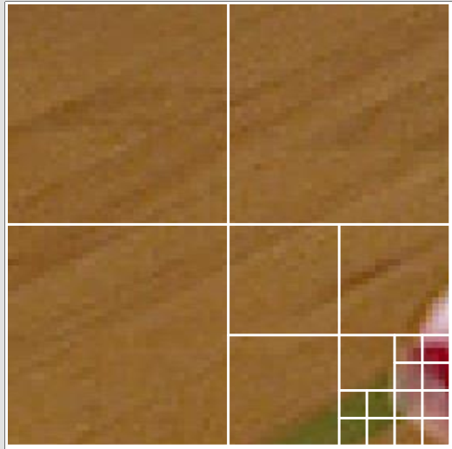
算法2 L形编码块划分
发现问题
小区域的复杂纹理使编码块划分十分复杂
需要编码 19 个预测模式 + 13 个分块标志
Notes:
这里就出现了一个问题。
这样一个宏块，明明大部分区域都是平坦的，结果右下角存在的这一点纹理就让这个宏块切成了19份。最后我简单算了一下，这样切的话需要编码的信息除了预测残差还有19个预测模式+13个分块标志，数据量是比较大的。

Slide 16
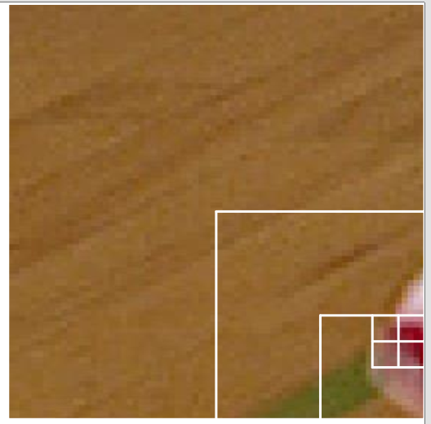
算法2 L形编码块划分
提出优化算法
在向下分割时增加 4 种可选项：L形划分方法
Notes:
因此我们就提出了L形编码块划分算法。简单来说就是在进行分块时增加了4种可选项，就是这里画出的红色的这4个。这4个选项可以在尽量保留大块的前提下对宏块进行划分。同样是刚才的那个像素块，应用了这个算法后的块划分结果变成了这样，也简单地统计了一下，这样划分的话，这个块只需要编码7个预测模式4个分块标志，比之前节省了不少。

Slide 17
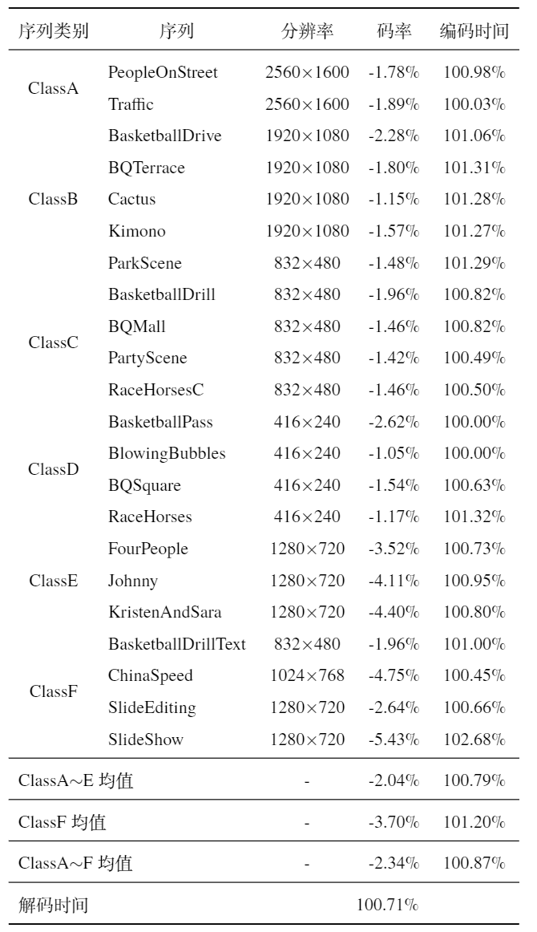
算法2 L形编码块划分
完整测试结果：
算法性能验证
Notes:
同样的，我们通过标准测试流程来统计算法性能。统计结果显示L形编码块划分算法能在保持编解码时间基本不变的情况下，拿到2.3%的码率优化。

Slide 18
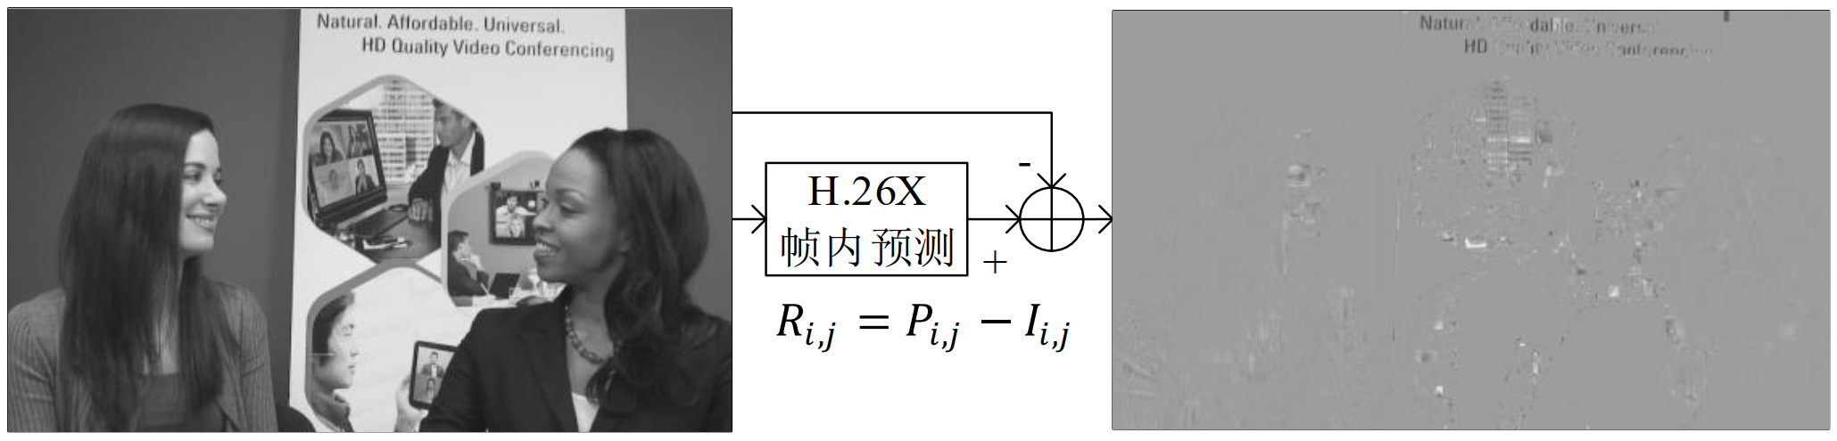
算法3 残差中值边缘检测
发现问题
待编码系数仍留有特殊的空间相关性
Notes:
接下来介绍第3个算法，残差中值边缘检测算法。
简单说一下我们发现的问题，我们发现在无损编码的时候，经过预测后得到的残差有一种特殊的空间相关性。我们把残差做个简单的数值搬移，然后把它当成图像画出灰度图来，通过肉眼就能看到残差图像里面有一些很明显的锐利的边缘，特别是在原图的字符和纹理丰富的区域。

Slide 19
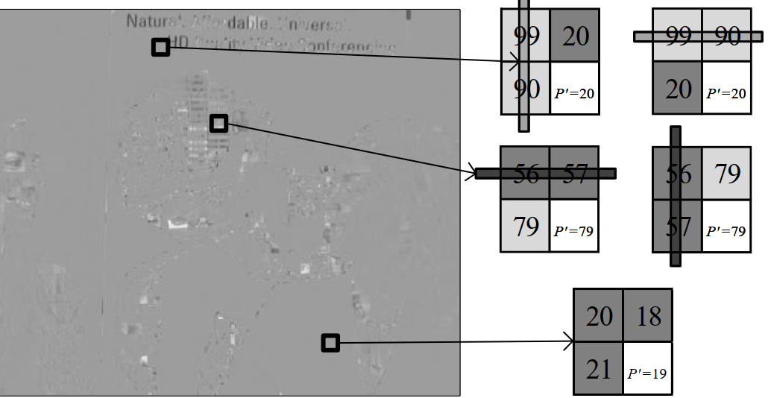
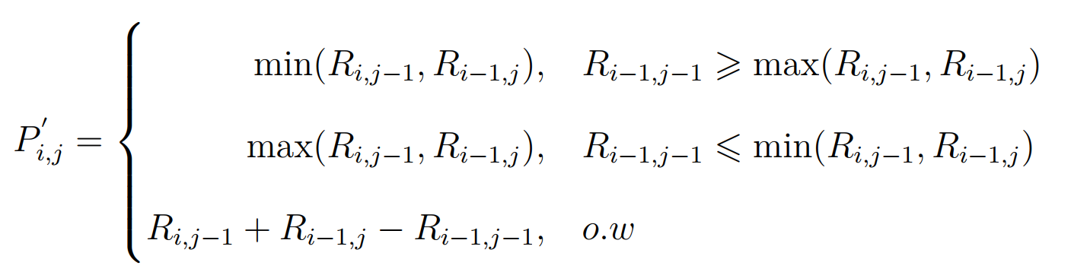
算法3 残差中值边缘检测
提出优化算法
“残差图像”中存在很强的线条结构，类似自然图像的边缘信息
Notes:
既然存在相关性，我们就能想办法利用它进一步去冗余，提高压缩率。残差图像中的相关性可以类比为自然图像中的边缘信息，因此我们应用一种简单的中值边缘检测算法，考虑到复杂度嘛，就用运算比较简单的一种，来对残差进行二次预测，将新的预测残差送去编码。

Slide 20
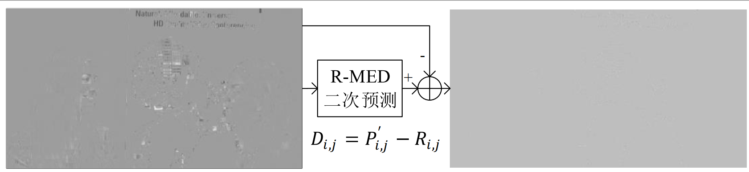
算法3 残差中值边缘检测
算法性能验证
视觉效果上不再能观察到强烈的线条
Notes:
我们可以从视觉效果上观察，经过二次预测得到的新的预测残差，基本上是肉眼没办法再看到明显的纹理信息了。

Slide 21
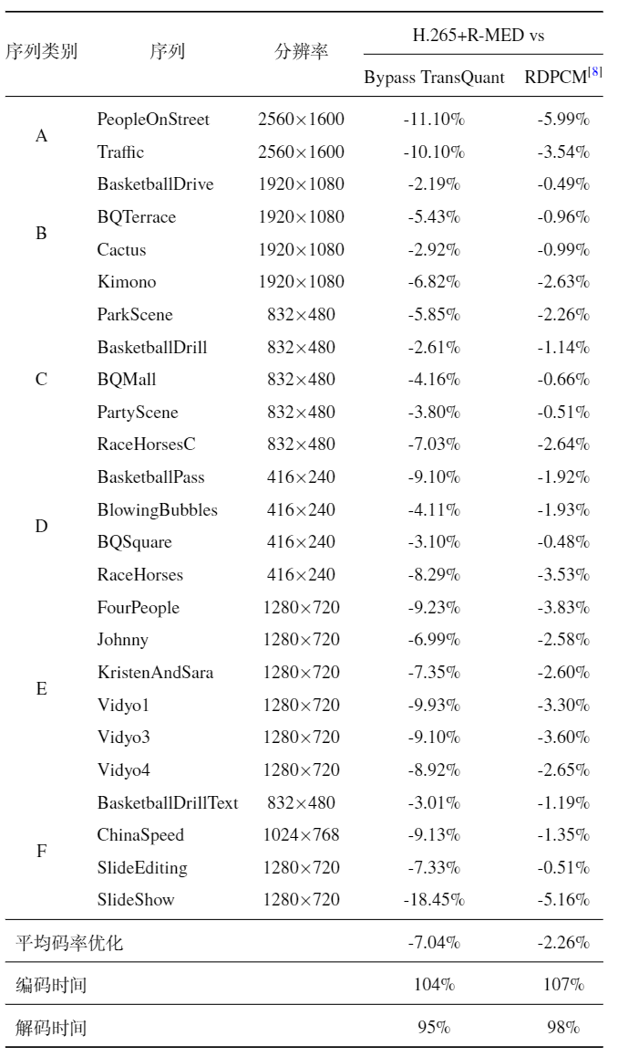
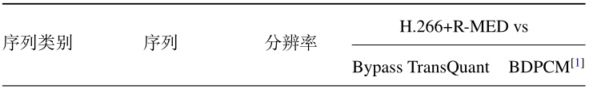
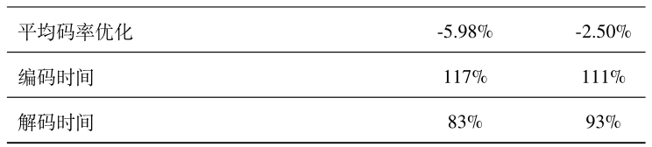
算法3 残差中值边缘检测
完整测试结果：
算法性能验证
Notes:
通过标准测试统计性能，残差中值边缘检测算法拿到了大约7%的码率优化，还是比较明显的优化。
同时，我之前也提到过，我们在往266的方向靠。我们也试着把这个算法应用在了最新的266参考软件上，也拿到了接近6%的优化，也是一个比较明显的提升。

Slide 22
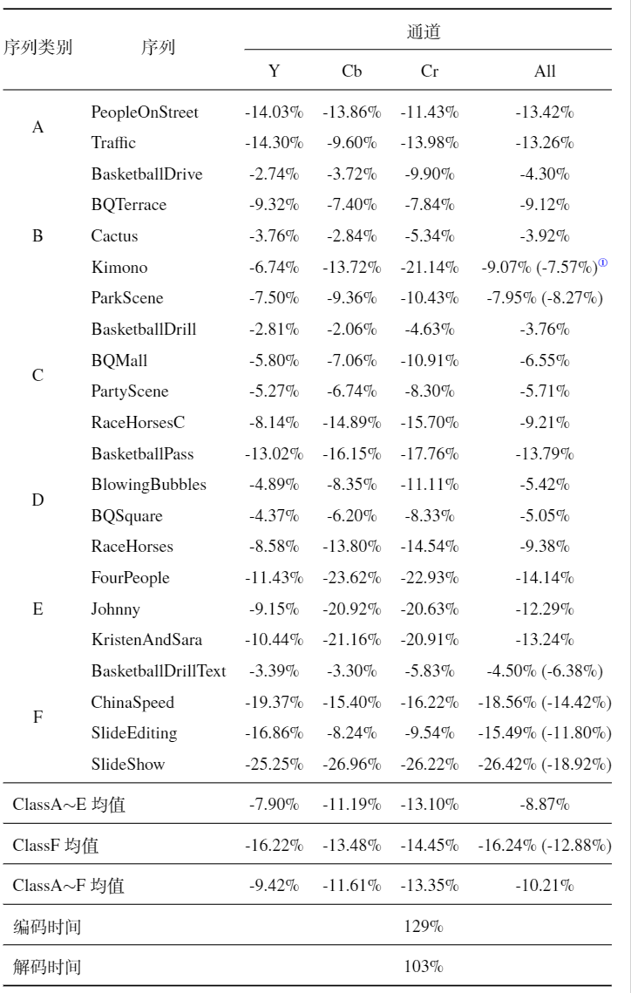
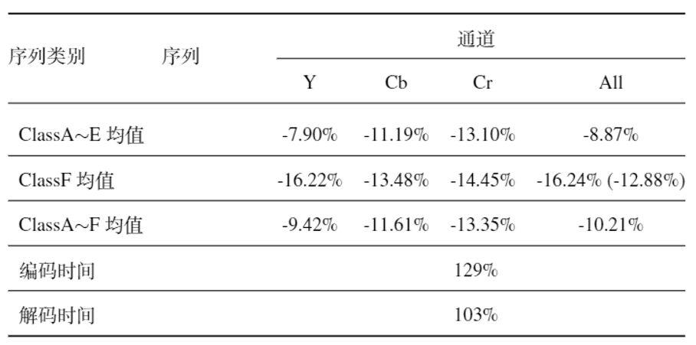
算法4 联合算法
完整测试结果：
算法性能验证
Notes:
最后是联合算法。联合算法是L形迭代预测和L形块划分的结合，他们结合能达到1+1>2的效果，当然联合的过程中存在非常多的细节问题，这里就不细说了。
最后我们通过统计可以看到联合算法拿到了超过10%的码率优化，基本上是一个达到了顶会顶刊水平的优化效果。

Slide 23
4. 成果展示
Notes:
最后是成果展示。

Slide 24
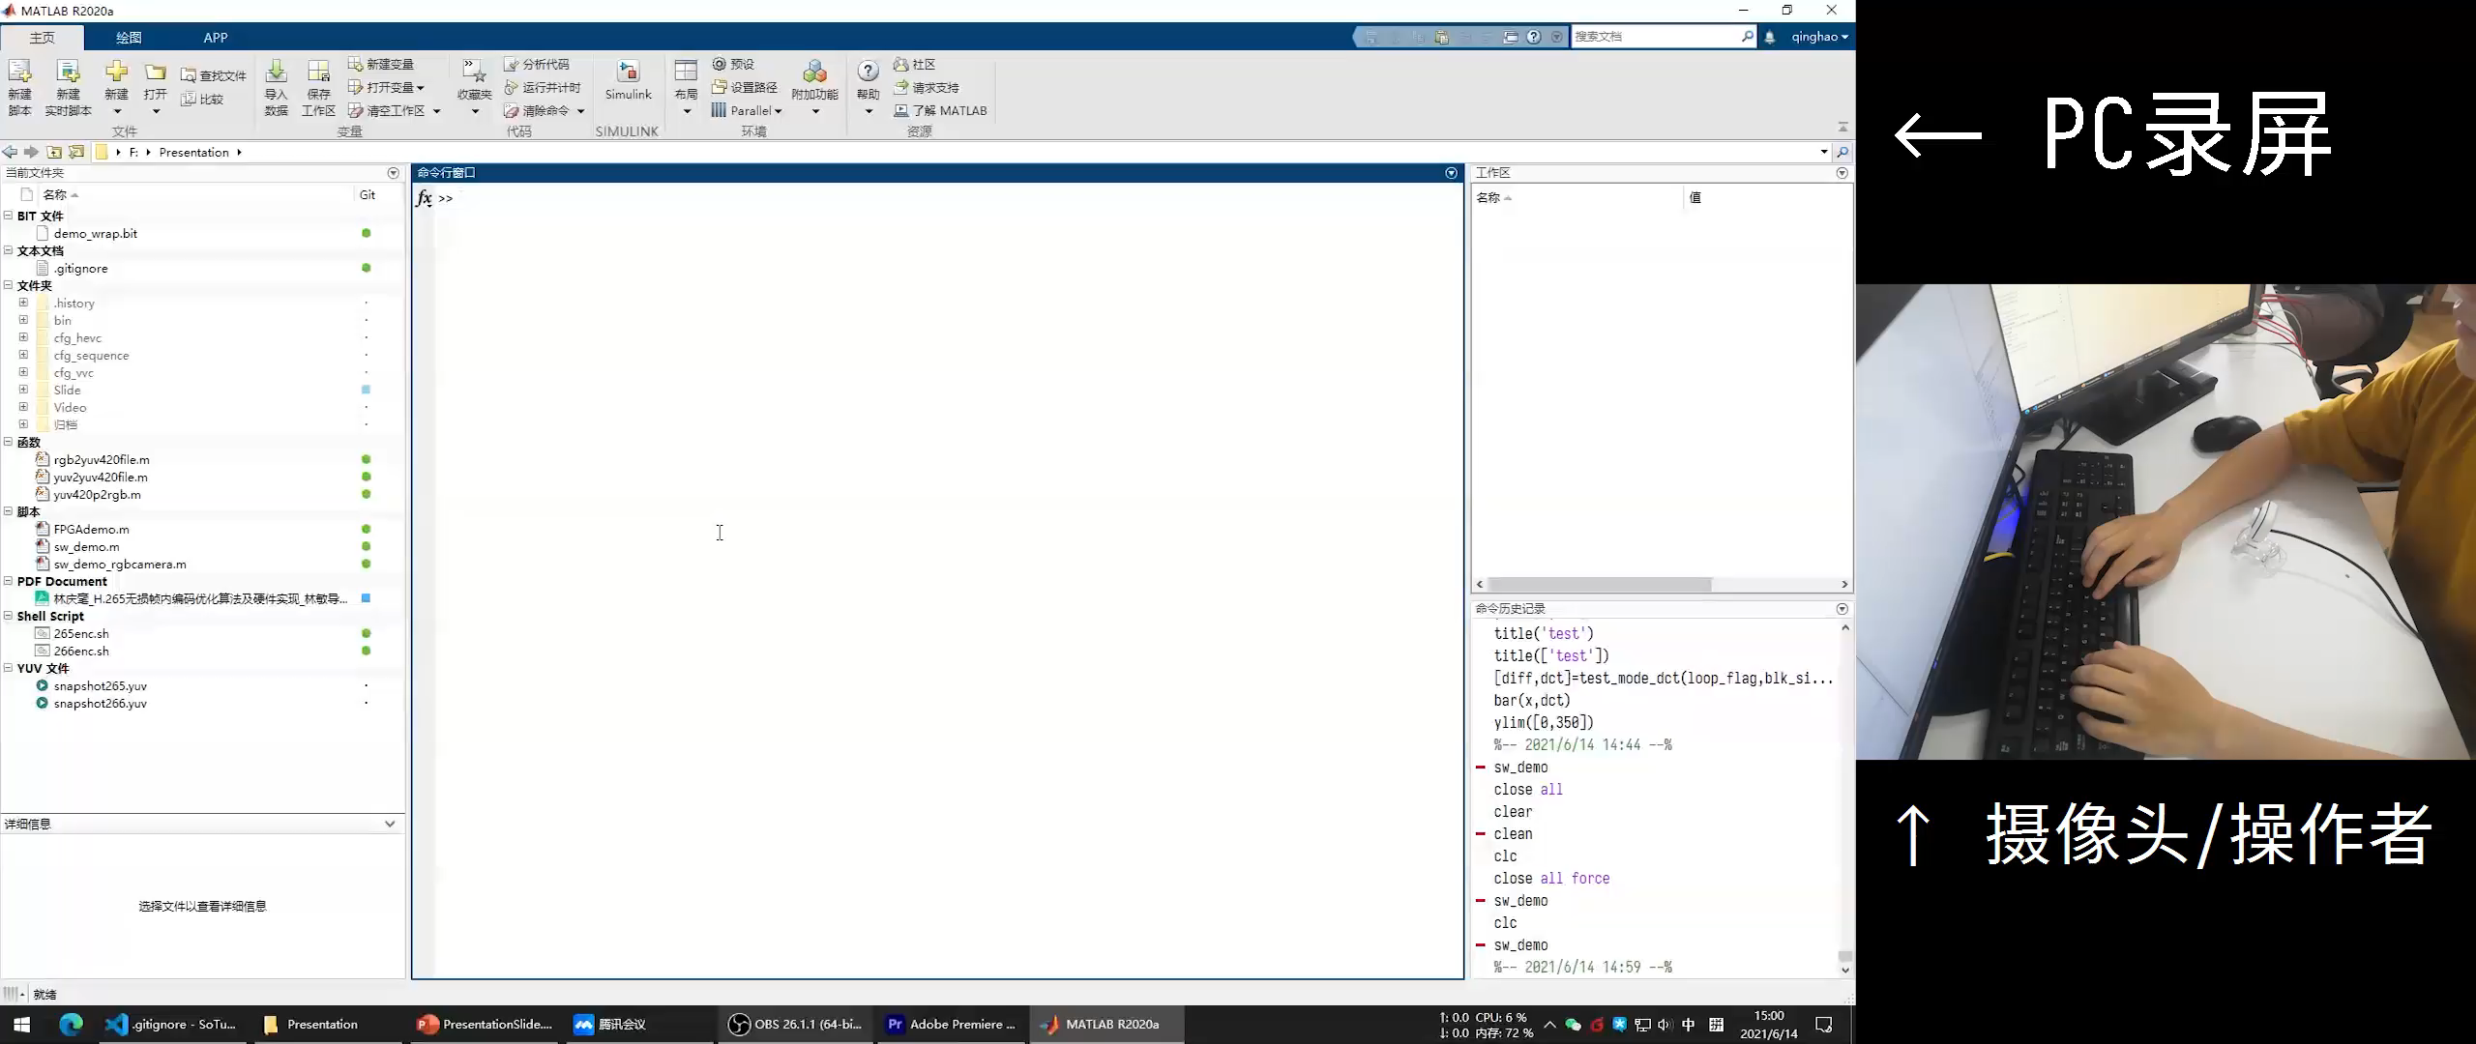
Demo
软件 demo
Notes:
我想通过两个录好的视频展示软件和硬件的demo
首先是软件部分，电脑获取摄像头抓取的图像，实时地送去做编解码。
先看上半部分，这里是H.265加上联合算法的实时结果，最右边显示了每一帧的编码时间变化和码率降低的百分比。可以看到结果基本和之前的统计一致。
下半部分是H.266加上残差中值边缘检测的实时结果，最右边同样显示了每一帧的统计结果。当然266的便解码速度明显比265慢了几个等级。

Slide 25
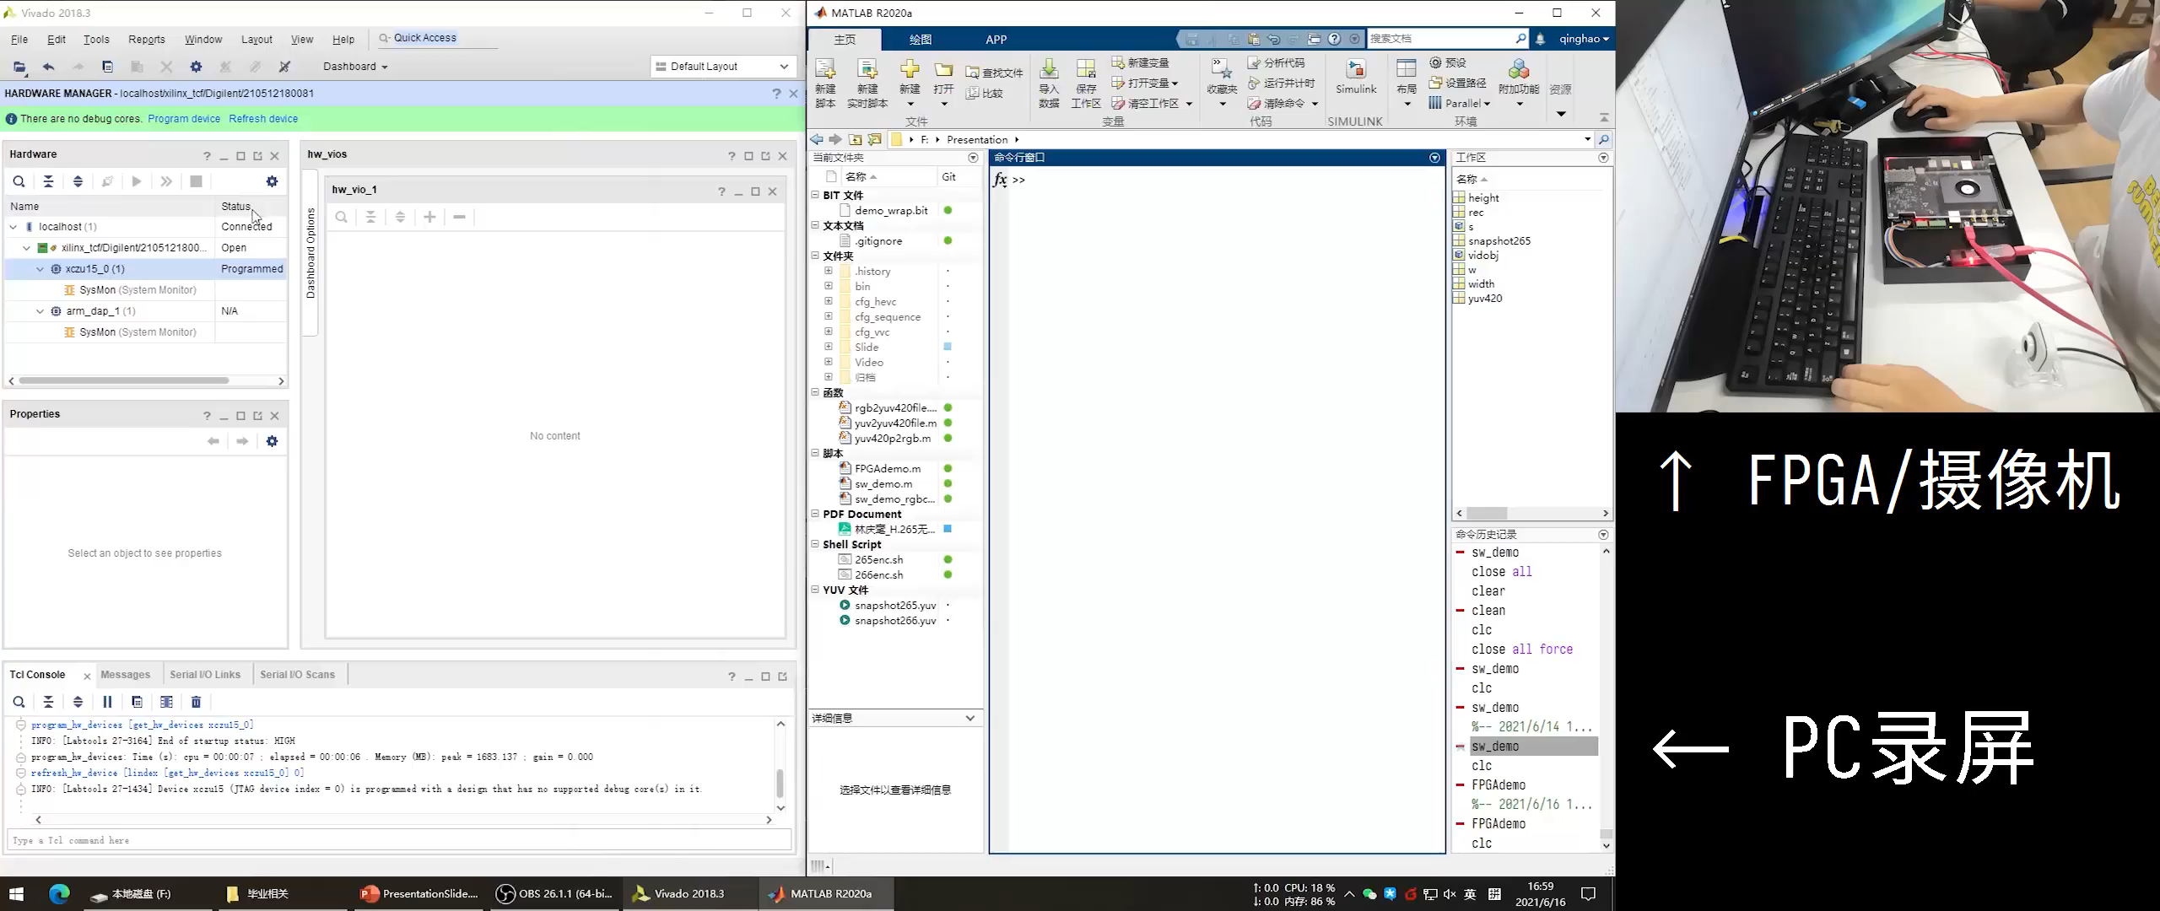
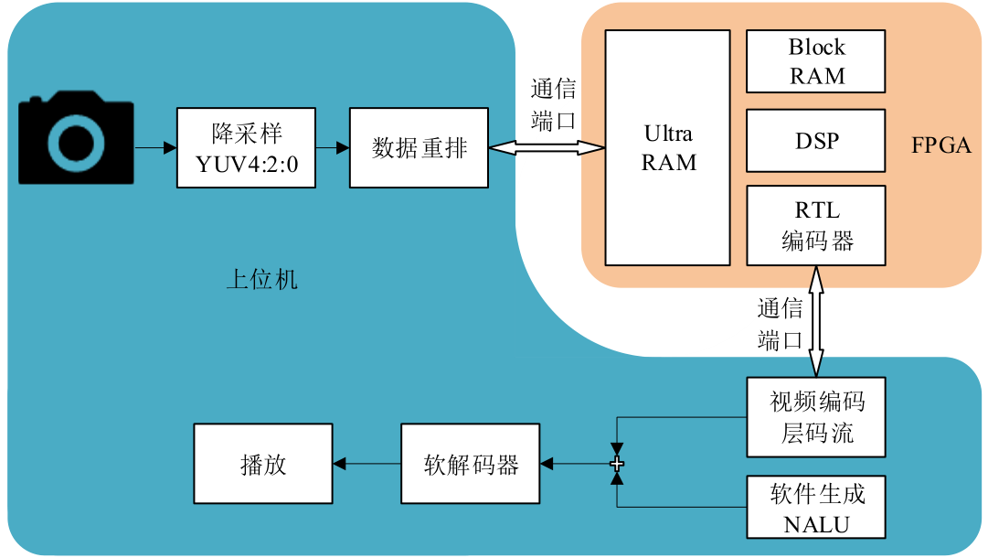
Demo
硬件 demo
Notes:
好的这是软件部分，硬件部分先简单介绍一下系统框图。蓝色部分是上位机，黄色部分是FPGA，我们把视频编码的硬逻辑放到了FPGA上，然后上位机负责图像的获取、预处理以及软解码和播放。
首先我们把编码器烧进FPGA，然后启动系统，摄像头抓取到的图像经过预处理送进FPGA做硬编码，编码好通过串口或者以太网口传回PC机做解码和显示。可以看到整个编解码过程是正确的。

Slide 26
答辩学生发表的学术论文
应用于 H.26X 的通用无损帧内编码优化算法
哈尔滨工业大学学报
2021, 53(8)
(中文 EI 期刊, 已录用)
Notes:
好的，我的报告到此结束，最后是发表的论文
一篇哈工大学报，中文EI，基本上是之前介绍的第三个算法的主体内容。

Slide 27
谢谢！
Notes:
谢谢，请各位专家指导。

Slide 28
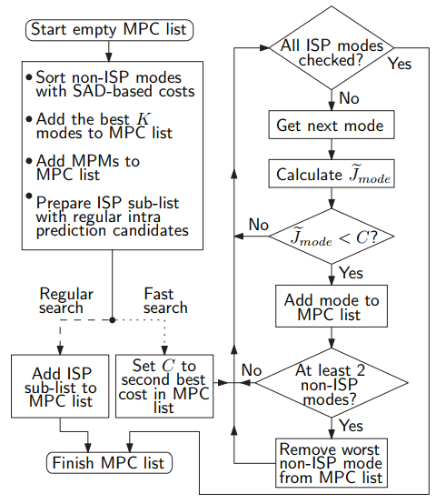
研究现状
2020. ICIP. A fast lossless implementation of the intra subpartition mode for VVC
无损帧内编码的快速编码块划分

Slide 29
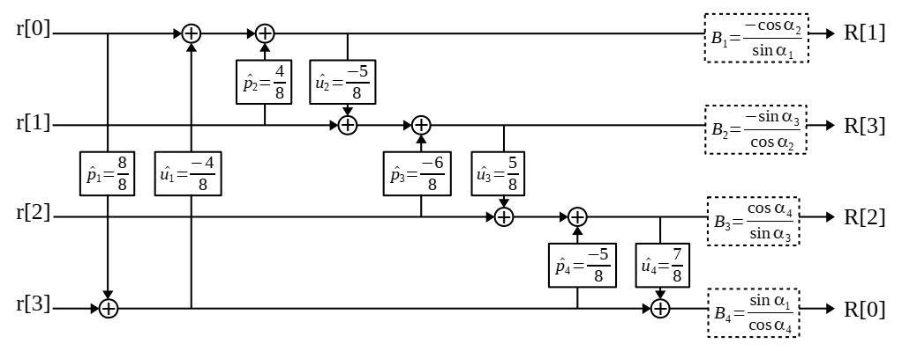
研究现状
2019. TCSVT. Lossless image and intra-frame compression with integer-to-integer DST
改进无损帧内编码的“变换”过程

Slide 30
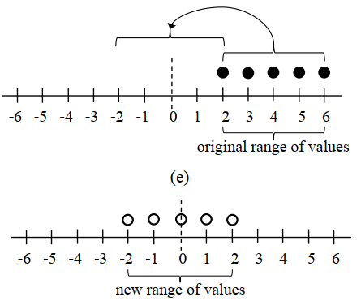
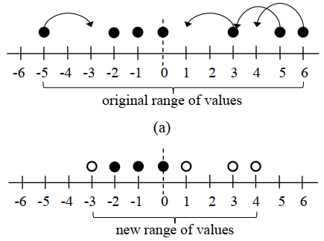
研究现状
2016. TIP. Piecewise mapping in HEVC lossless intra-prediction coding
通过映射降低无损帧内编码的系数能量

Slide 31
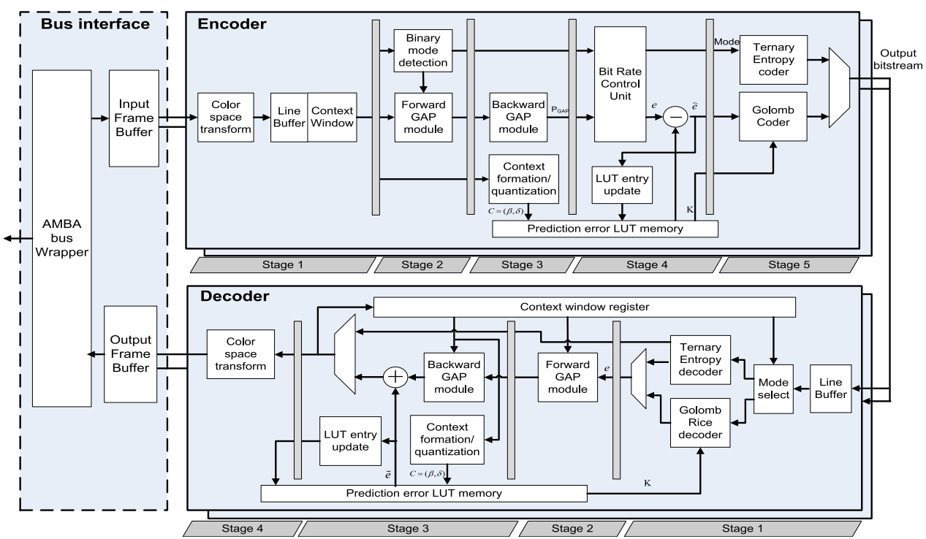
研究现状
2015. TCSVT. A low-complexity embedded compression codec design with rate control for high-definition video
嵌入式低功耗帧内视频编码器

